Slide 1
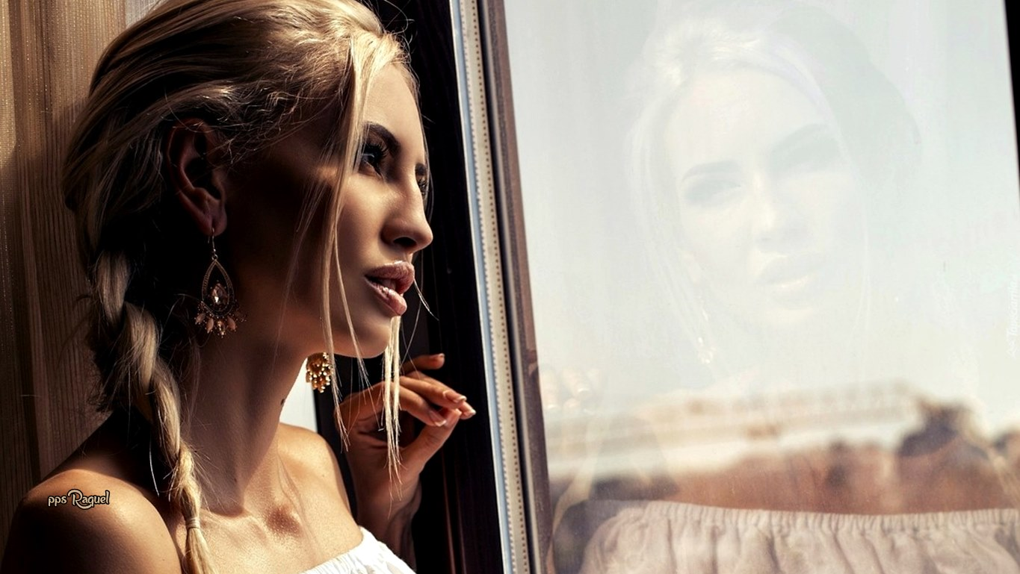











Slide 2


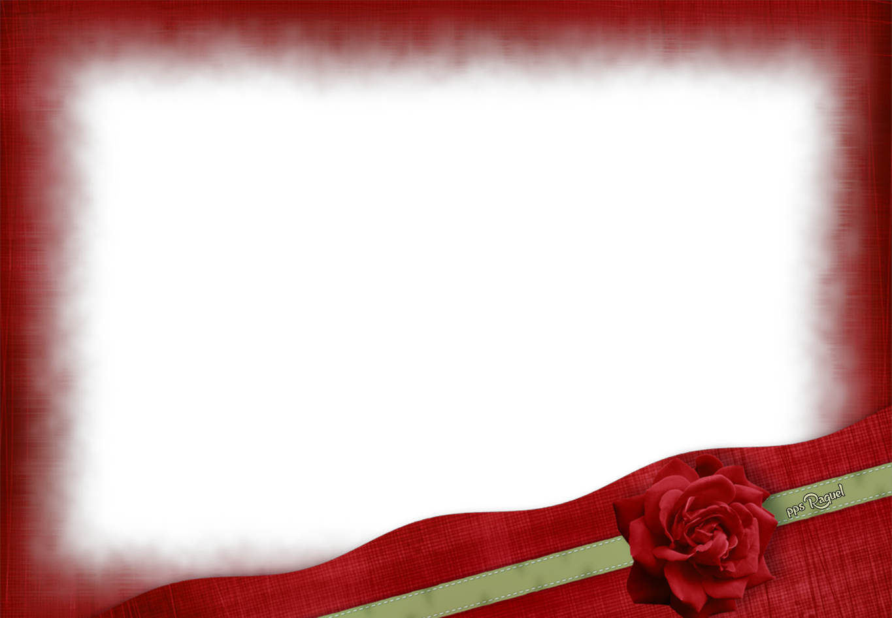
Antes pensaba, si antes dejábamos las cosas para después… si antes no disfrutábamos tanto porque después iba a venir el tiempo para relajarnos…

Slide 3
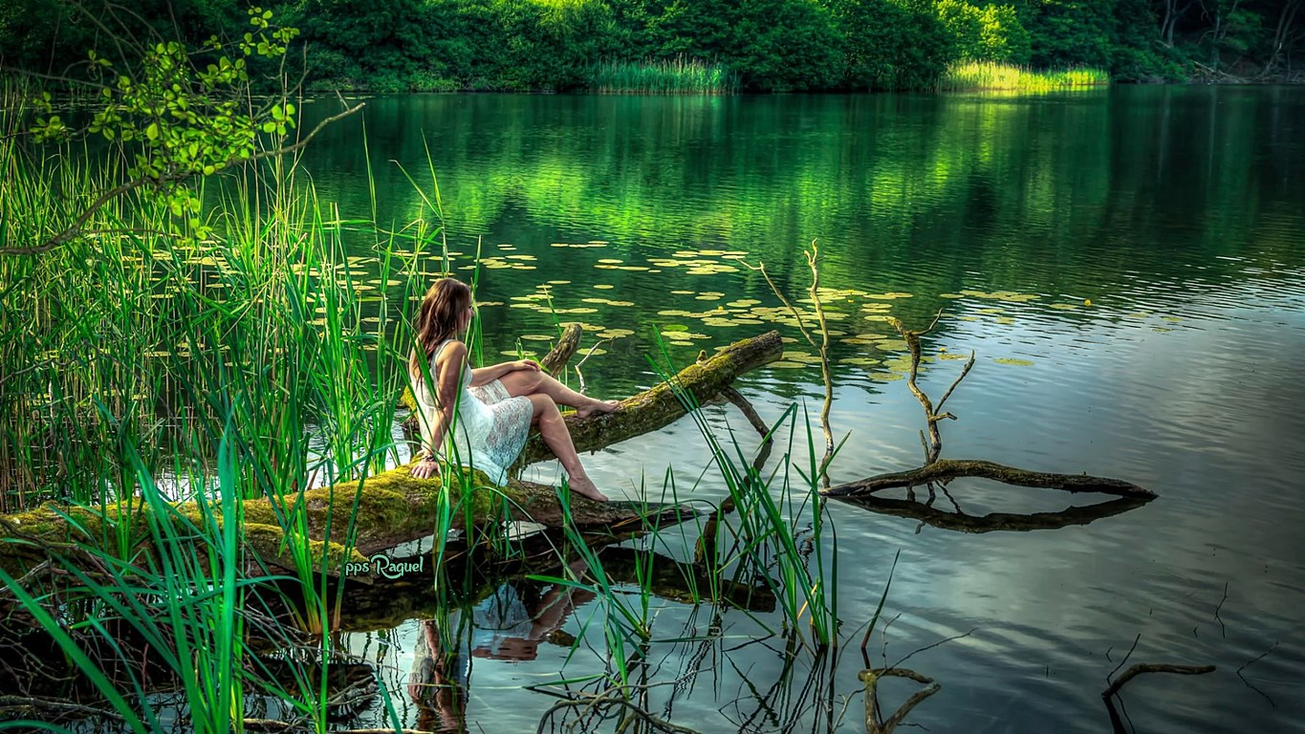

Slide 4
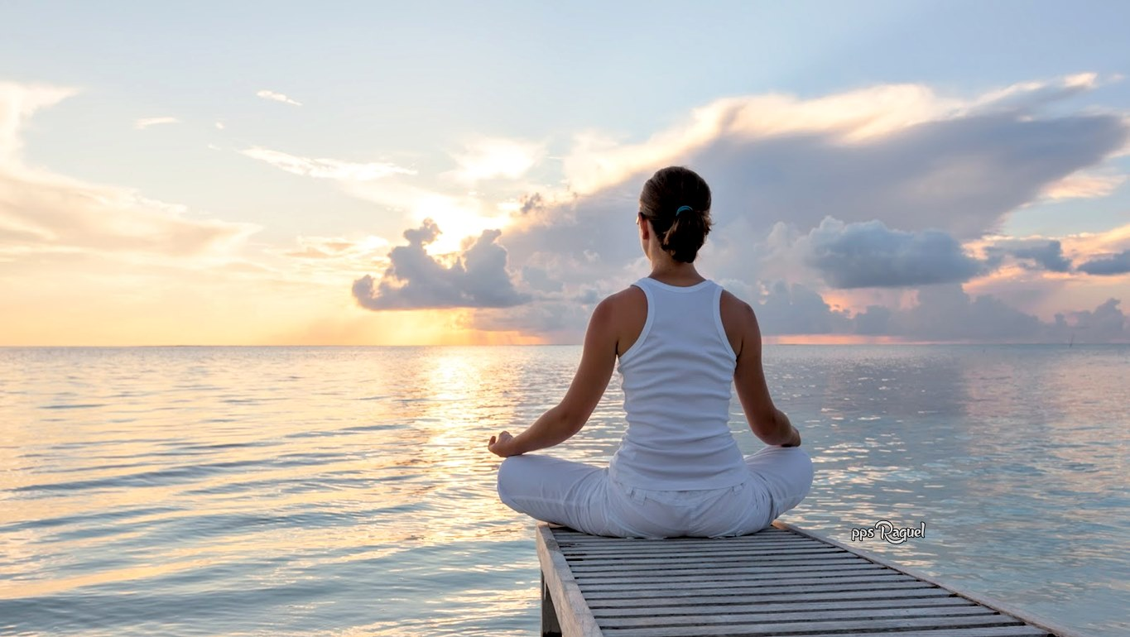

Slide 5
Si nos exigíamos, si luchábamos...si nos obsesionamos con ciertas cosas, si dependíamos de cosas de afuera para ser felices...

Slide 6
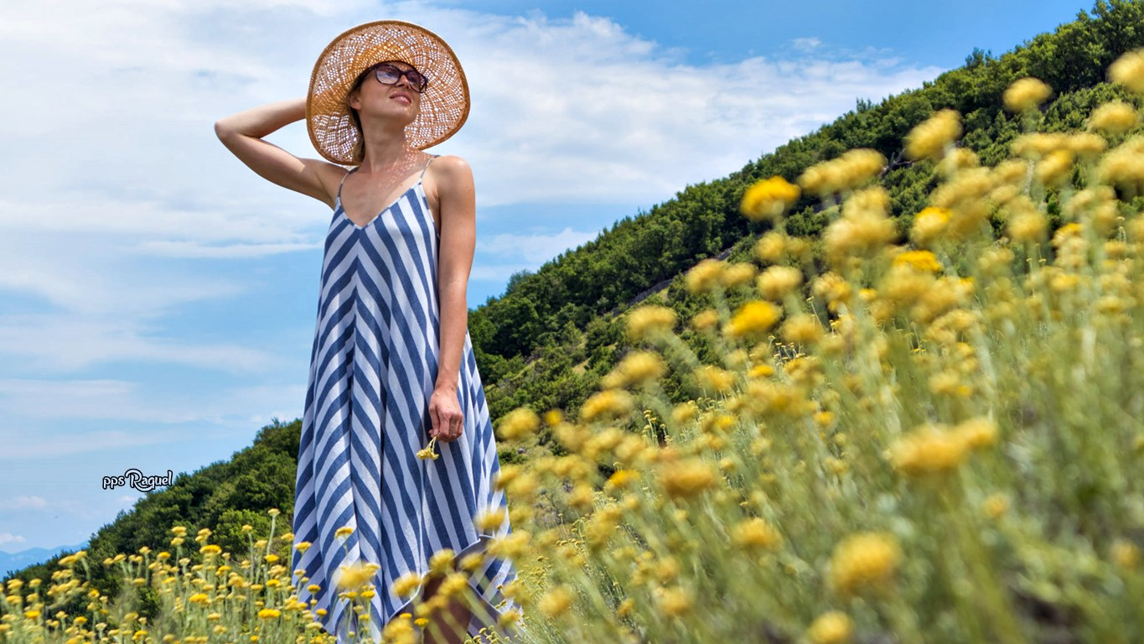

Slide 7
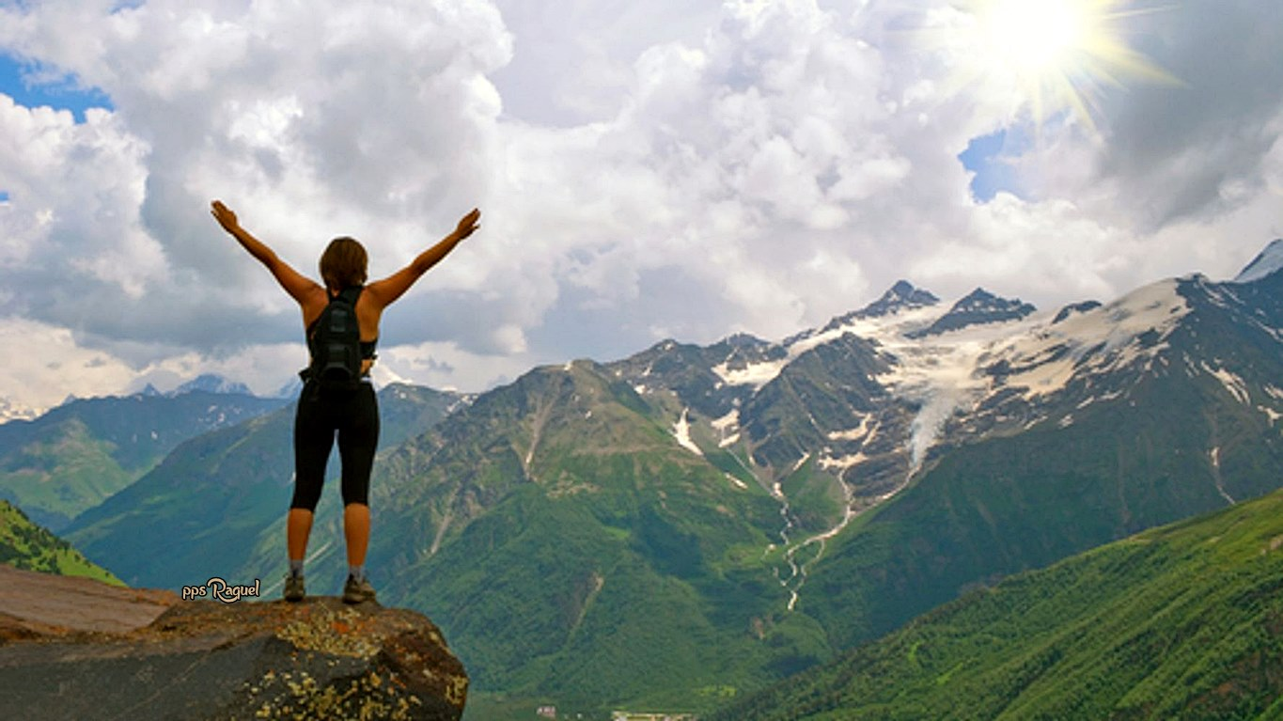

Slide 8
Si dependíamos del después para ser felices, si dependíamos del mañana para disfrutar, si dependíamos del afuera para brillar o para que nos reconozcan o nos valoren...

Slide 9
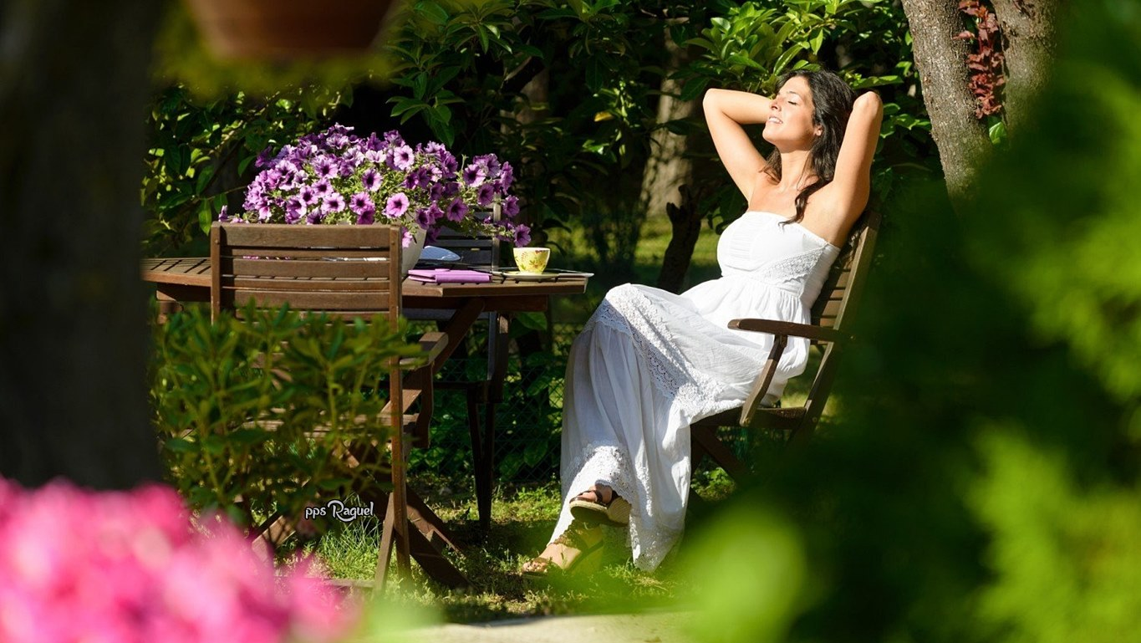

Slide 10
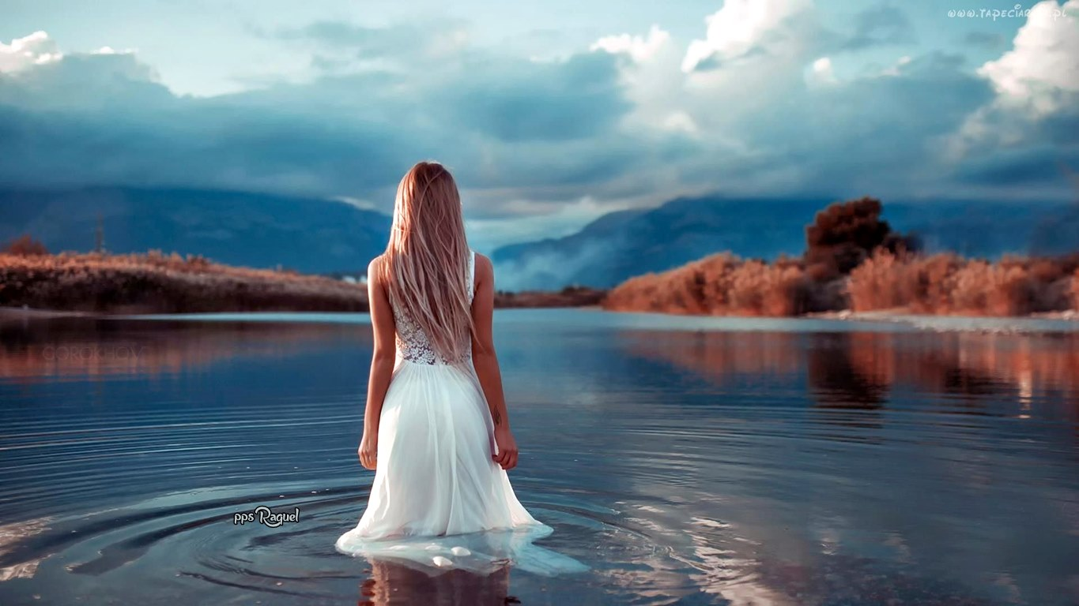

Slide 11
Ahora que la vida nos dió vuelta todo, nos cambió los planes, nos está enseñando que es lo importante y lo que no, que es necesario y que no, nos va mostrando de a poquito cuales hábitos no eran necesarios o cuales eran dañinos...

Slide 12
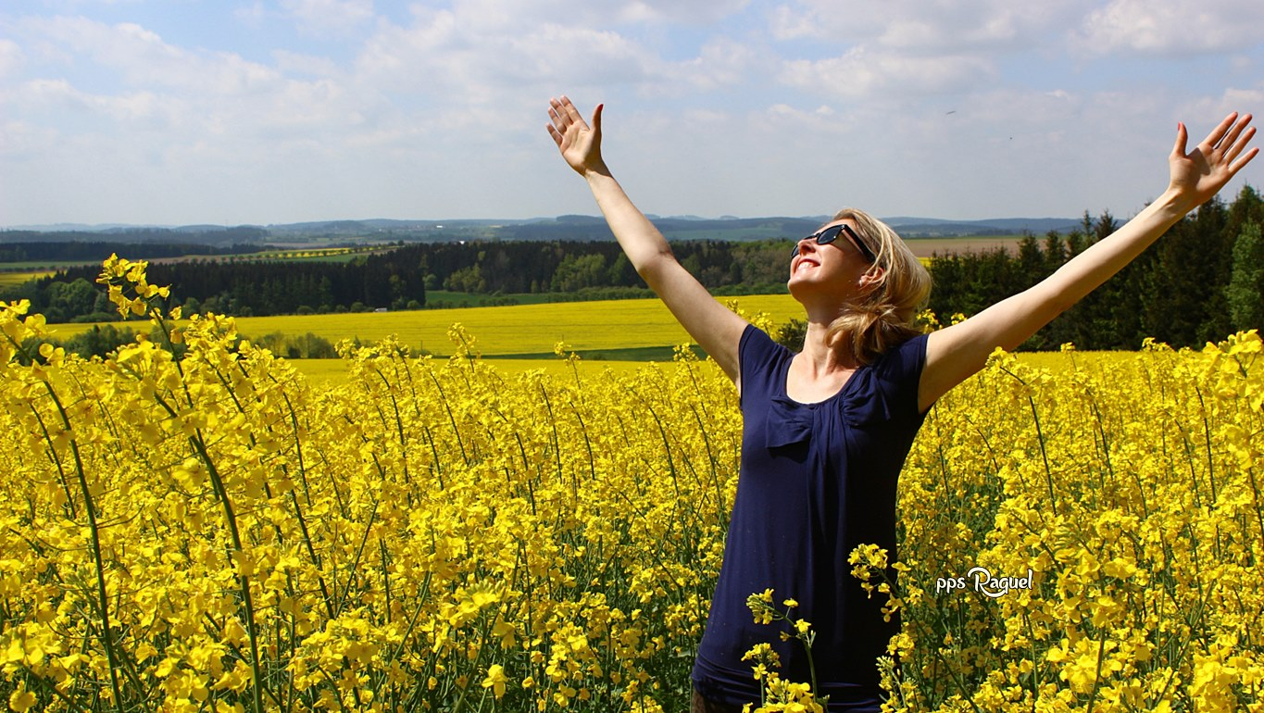

Slide 13
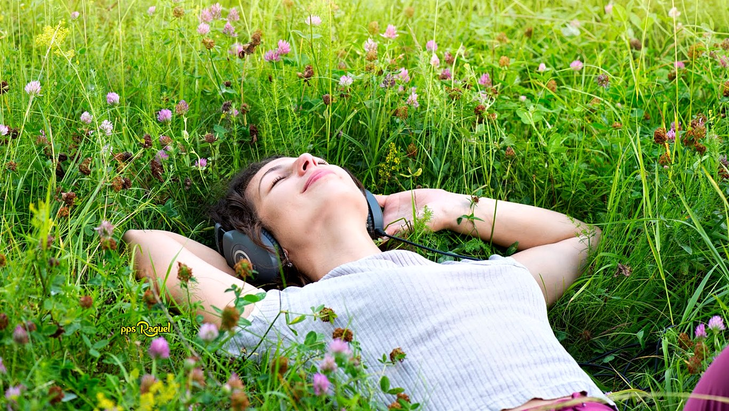

Slide 14
Con cuantas cosas nos vamos dando cuenta que nos sentimos felices? Cuántas cosas nos damos cuenta que podemos elegir que nos hacen bien?

Slide 15
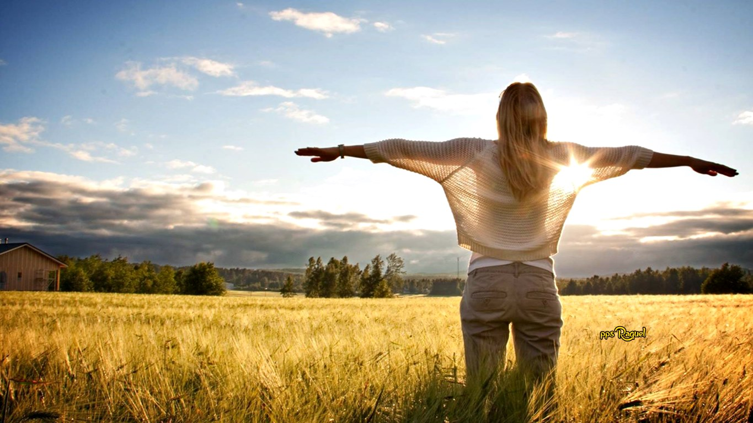

Slide 16
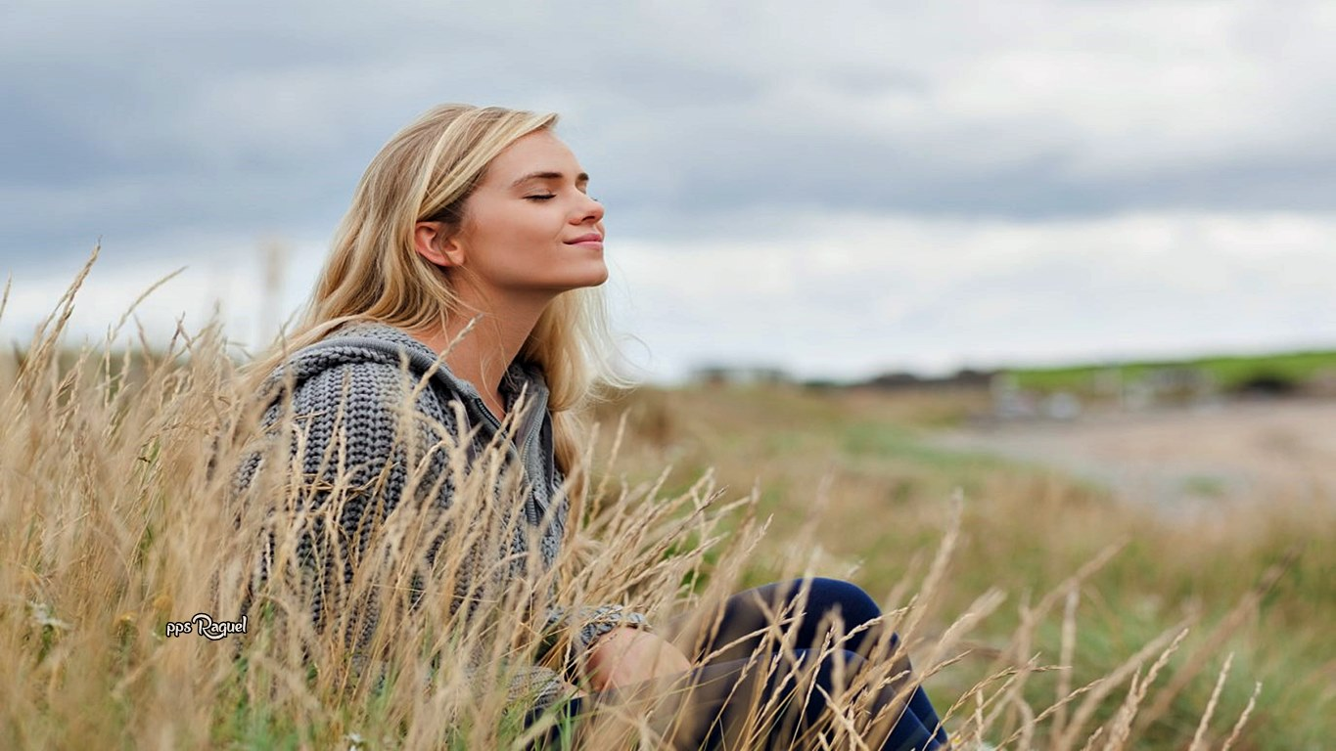

Slide 17
Eso que te hace felíz, eso que te mueve por dentro, eso que de a poco te empieza a hablar por dentro tiene un mensaje súper fuerte para ti...

Slide 18
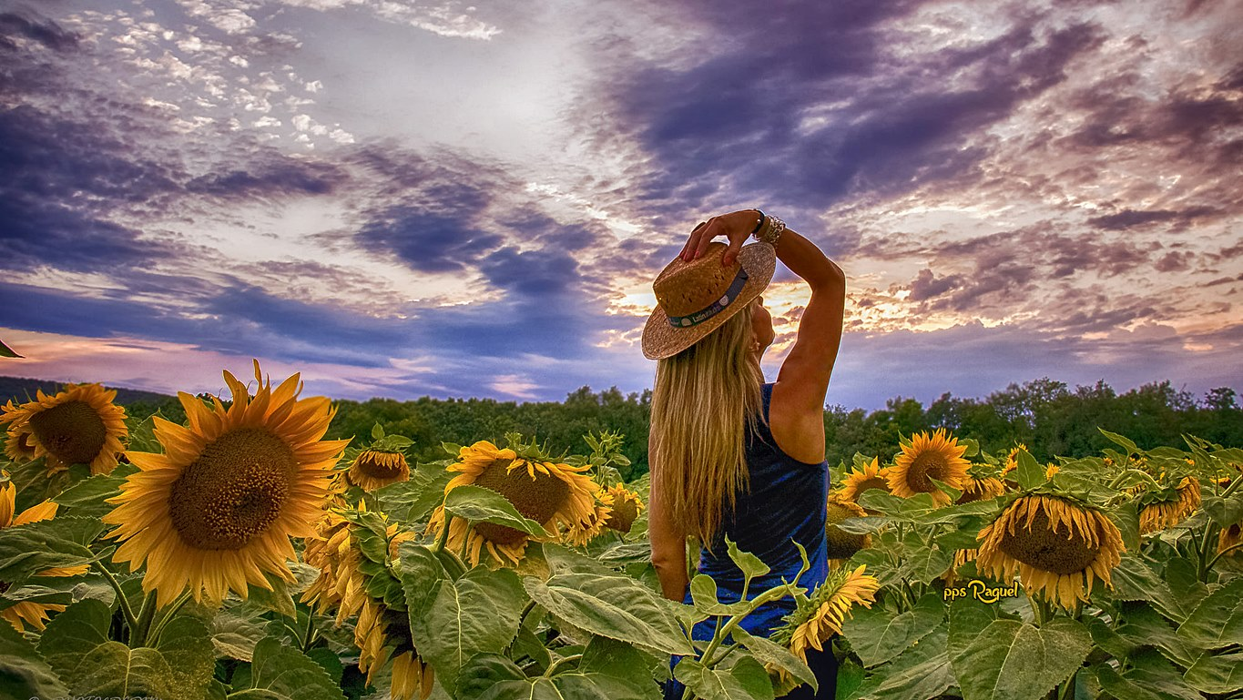

Slide 19
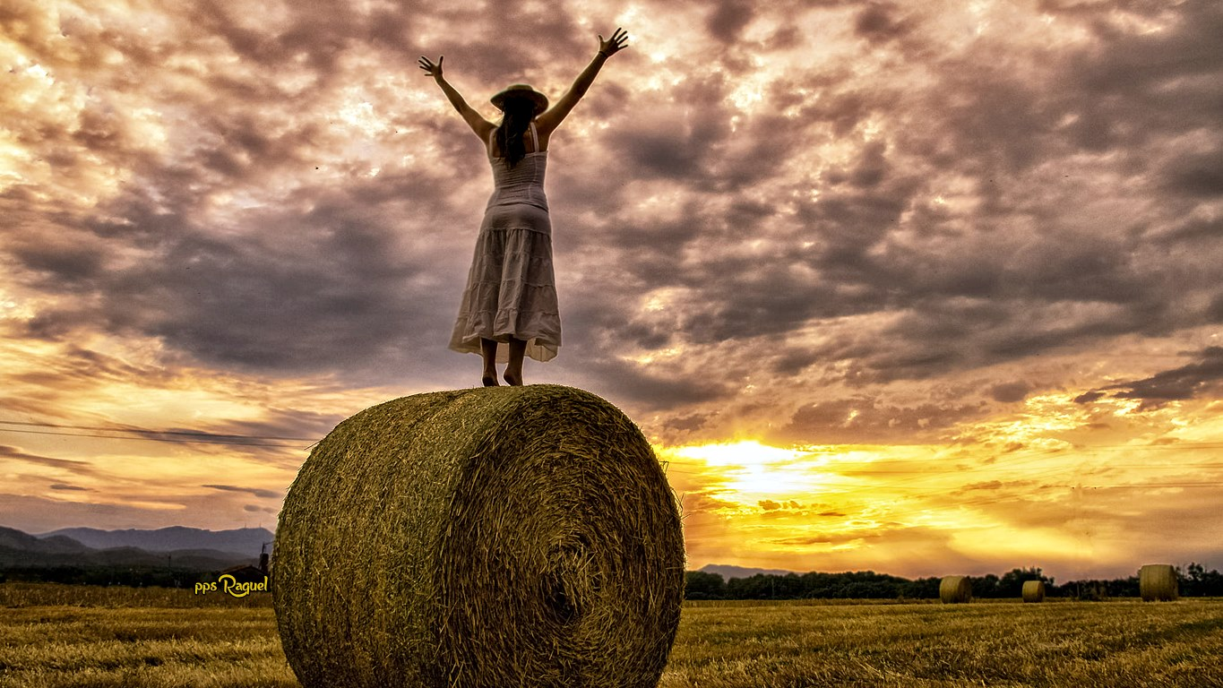

Slide 20
Y también hay un mensaje fuerte para ti en tu enojo, en tus resistencias, en tus creencias...

Slide 21
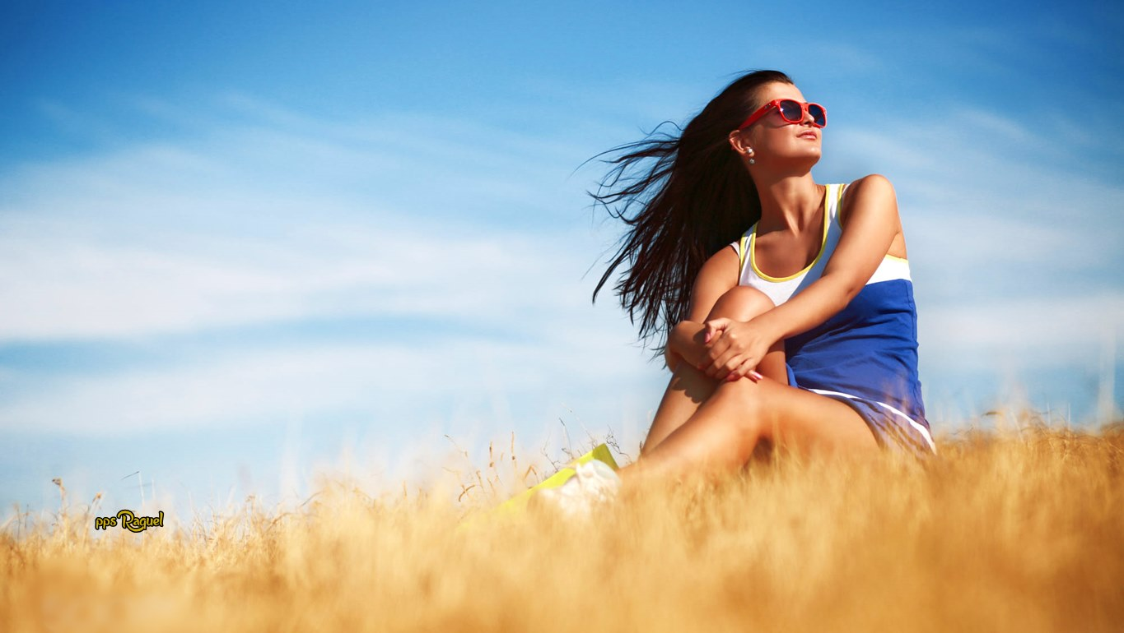

Slide 22
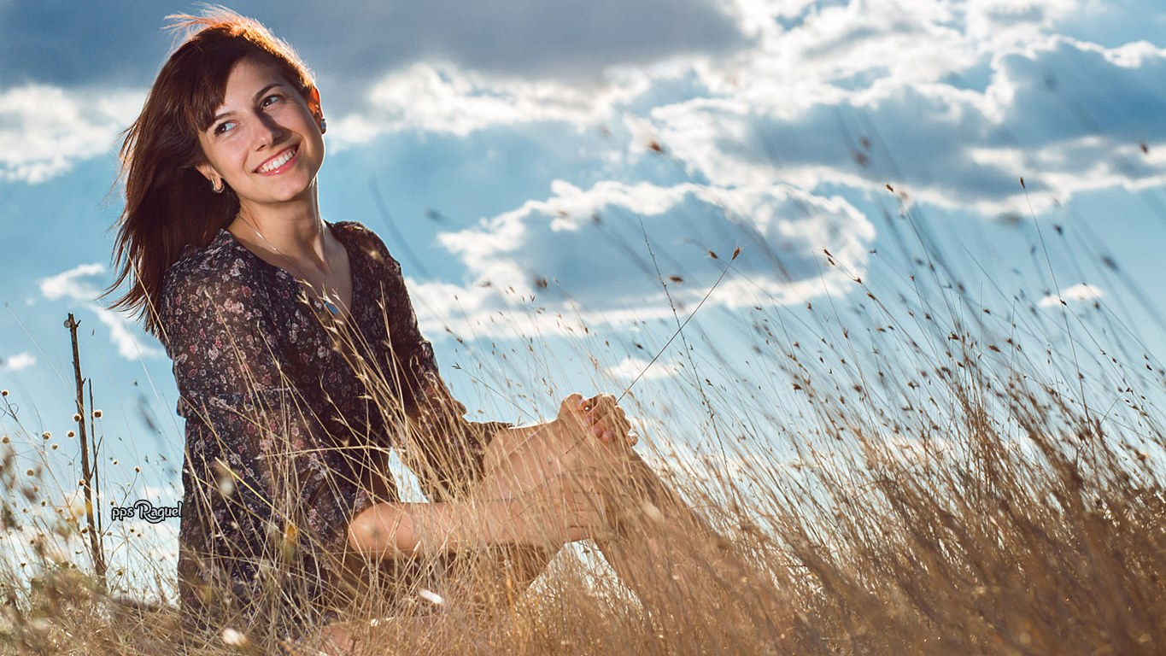

Slide 23
En estos días de aislamiento, mucha información sobre nosotros mismos y nuestra evolución empieza a aparecer...

Slide 24
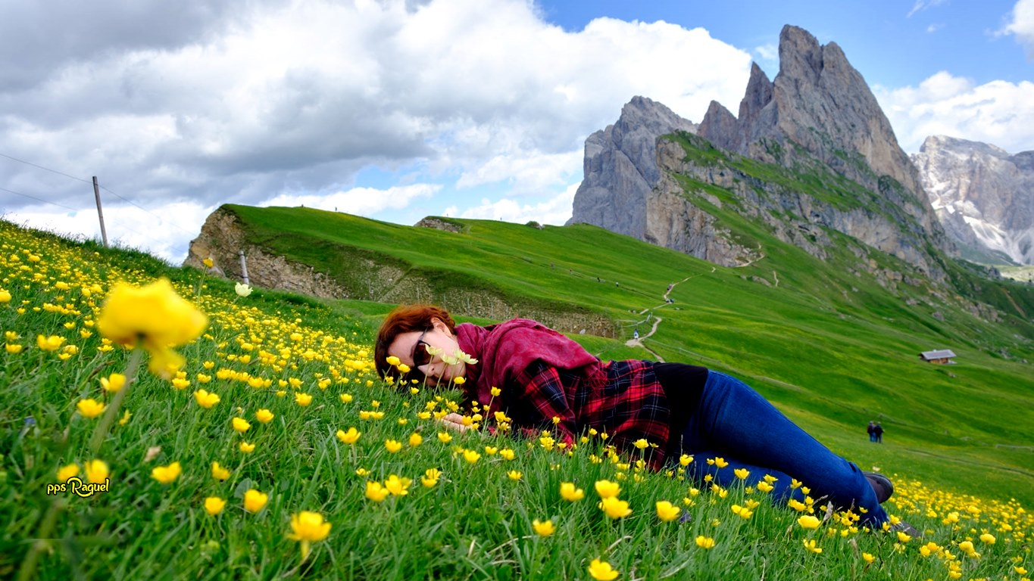

Slide 25
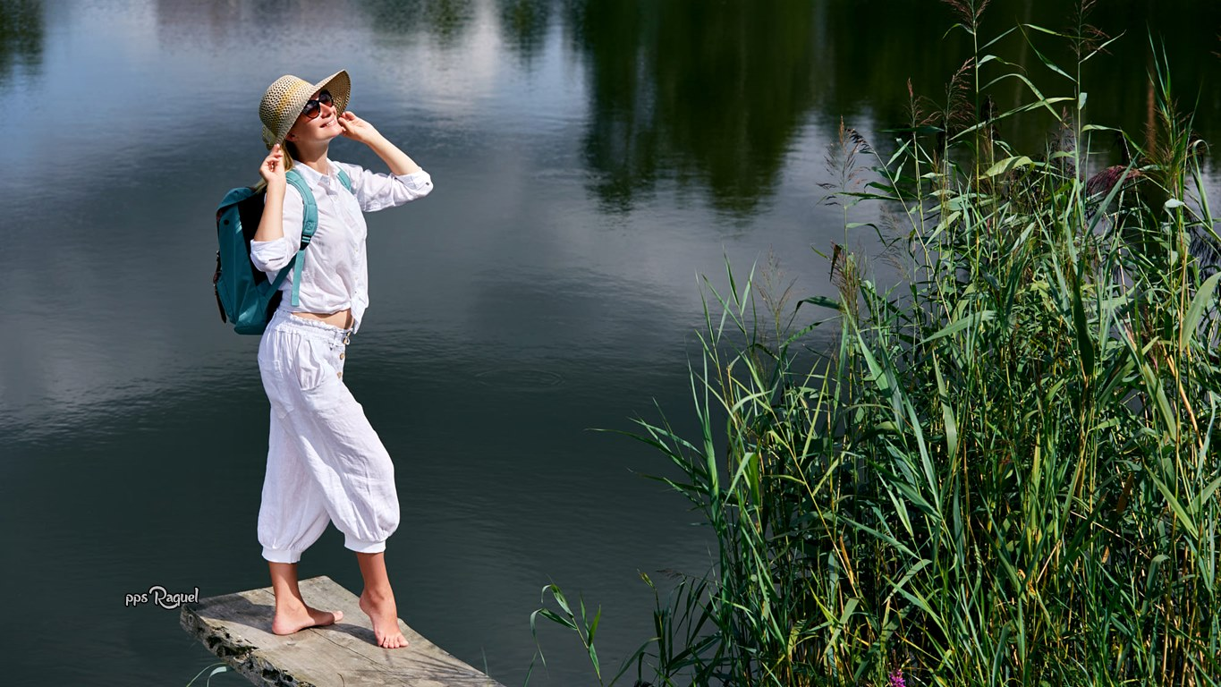

Slide 26
Ahora que sabes que la vida puede cambiar de un segundo para el otro...
¿qué vas a hacer por encontrar esa luz que tienes dentro dormida esperando salir a brillar y vivir tu vida plenamente?

Slide 27
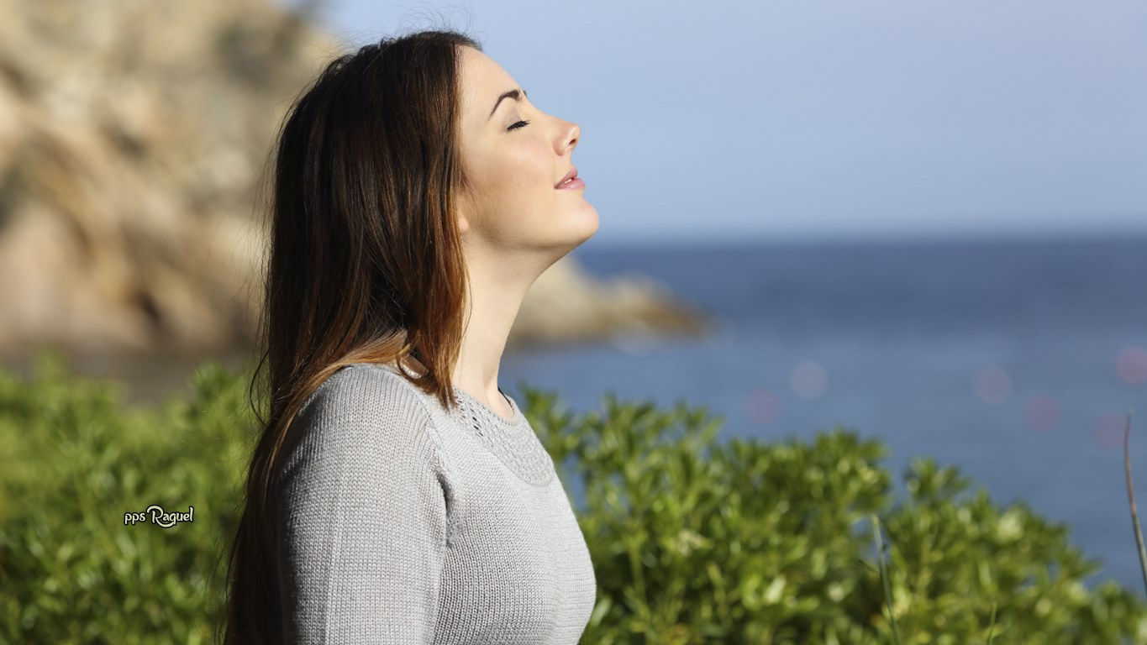

Slide 28
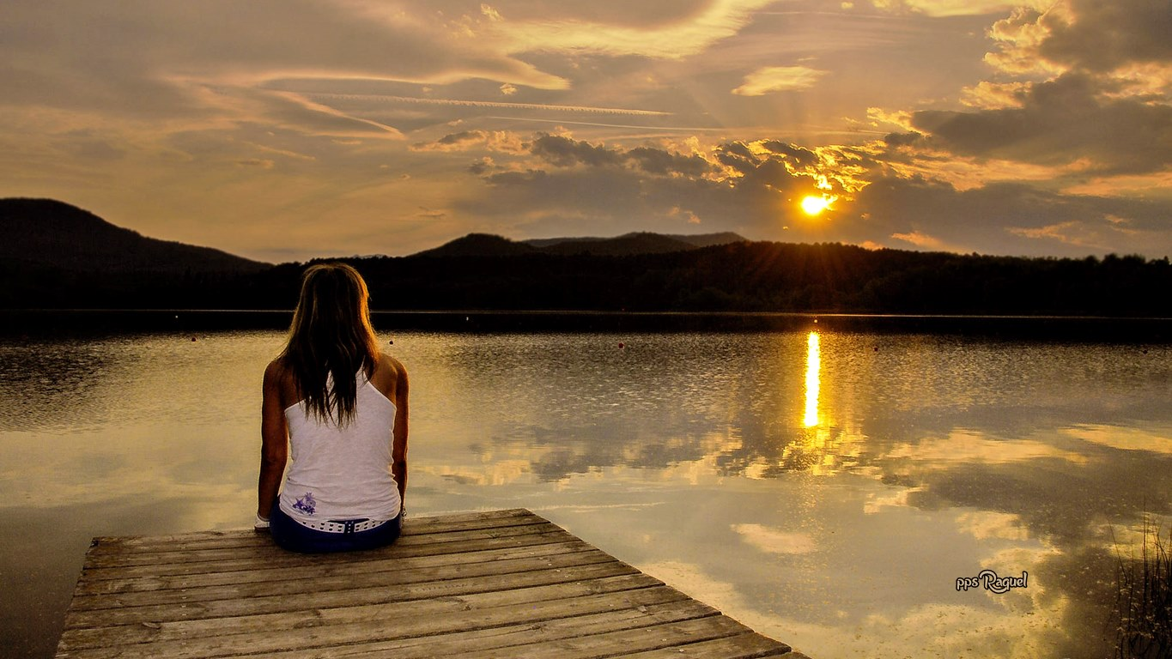


Slide 29









¿Te ha gustado?
Puedes ver más entrando
Aquí
Además puedes recibir powerpoints en tu correo electrónico suscribiéndote aquí:
Esta presentación powerpoint ha sido creada y compartida única y exclusivamente para mispps.com

